Slide 1

UI TESTING
Виконав
ст. гр. ІП-16-1
Перейма І. В.

Slide 2
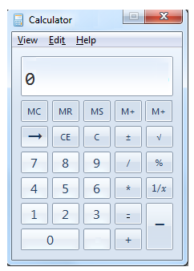
Завдання 1
Протестувати статичний калькулятор. Знайти максимальну кількість помилок на цьому баг-калькуляторі Windows?

Slide 3
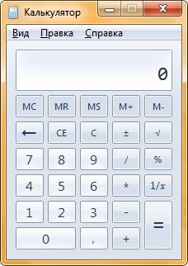
Для порівняння використаємо стандартний калькулятор

Slide 4
Цифра 0 знаходиться ліворуч, коли повинна була б знаходитись праворуч
Стрілка направлена вправо, коли мала б бути направлена вліво.

Slide 5
На місці знаку “-” мав би бути знак “=”
На місці знаку “=” мав би бути знак “-”

Slide 6
На кнопці нічого не вказано. Зазвичай там знаходиться кома, яка дозволяє вводити дробові числа.

Slide 7
Є дві однакові кнопки, та що з права має бути замінена на “M-”

Slide 8
Відсутня кнопка для згортання вікна

Slide 9
В слові “Edit” два рази підкресленні літери, в той час коли в оригіналі підкреслена тільки літера “E”

Slide 10
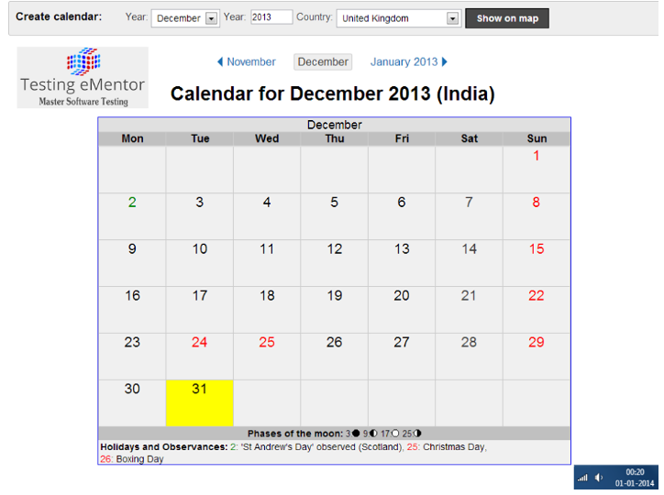
Завдання 2
Протестувати статичну сторінку календаря

Slide 11
Користувач обрав країну “United Kingdom”, а на календарі “India ”

Slide 12
Невірне відображення поточної дати

Slide 13
Число 26 не зафарбовано на календарі червоним кольором, в той час коли внесено в розділ святкових днів
Число 25 зафарбовано на календарі червоним кольором, в той час коли не внесено в розділ святкових днів

Slide 14
При виборі місяця написаний рік.

Slide 15
В календарі вказано 2013 рік, при переході мав би бути 2014.

Slide 16
Висновок
На даній лабораторній роботі було виявлено помилки в калькуляторі (8 помилок) та календарі (6 помилок).

